Slide 1
预训练表征值多少：一个 Δ(θ) 测量报告
CSI 436/536 · Project P · Final · Group: Jiayu Liao; Zeyu Pan; Yuhan Sun
一句话结论（PRM800K，10 种子，SVM）：预训练表征的价值高度依赖评测制度
  同分布全量数据：Δ = −0.045 ~ −0.064 AUROC——预训练不提升，TF-IDF 反而更好（CI 不含 0）
  小样本端 n=20：所有特征 ≈ 0.51（近随机），预训练没有买到 sample efficiency
  分布偏移（MATH→GSM8K）：bge-large Δ = +0.020，CI[0.018, 0.021]，显著为正
  规则扰动：embedding 衰减 ≤ TF-IDF，但所有衰减 ≤ 0.007 AUROC

Slide 2
Recap: question and formalization
课程固定问题：预训练表征是否提升下游任务？
Δ(θ) = L_test(TF-IDF) − L_test(embedding)；θ = (n, 偏移, 扰动)
唯一变量 = 特征来源；g = 逻辑回归 / 线性 SVM；全部冻结、无 fine-tune
任务载体：数学推理步骤判对错（PRM800K 人工标签，错例占 27.9%）

Slide 3
Setup (Soundness)
按题目分组划分（同一题步骤不跨集合）；test 只评一次
balanced accuracy / AUROC；每个 n 10 种子分层抽样，均值 ± 区间
预登记 3 条预测，本节末逐条对照成立与否

Slide 4
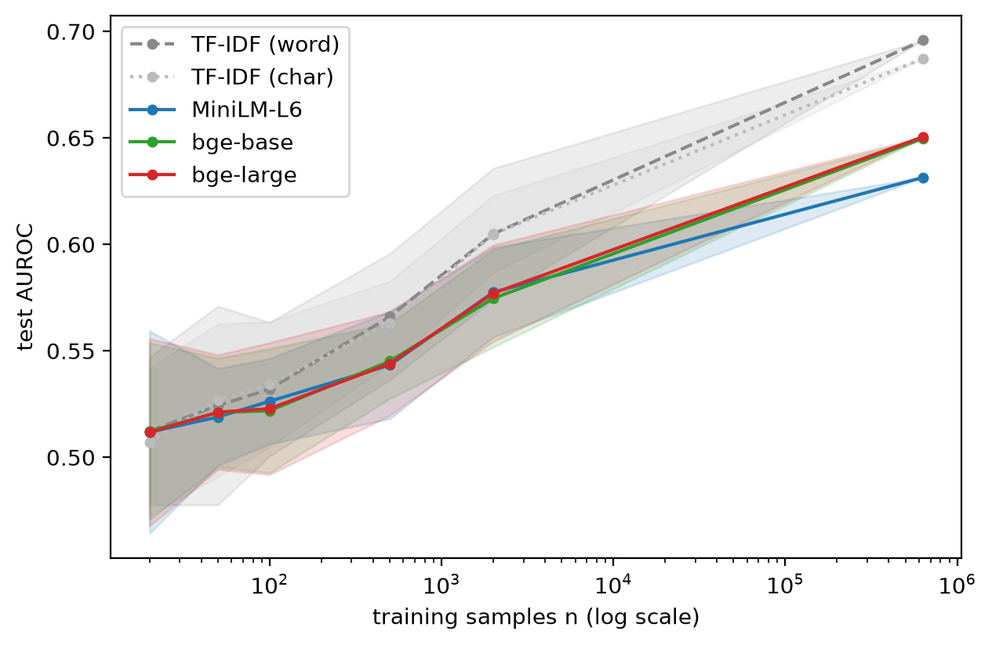
Result 1: Δ(n) — sample efficiency
学习曲线（SVM，均值 ± 95% 区间）：n=20 时各特征均 ≈ 0.51（近随机，区间重叠）；n ≥ 50 起 TF-IDF 持续领先
结论句（差值语言）：在本任务上预训练表征未能降低所需标注量——任何 n 处 Δ ≤ 0

Slide 5
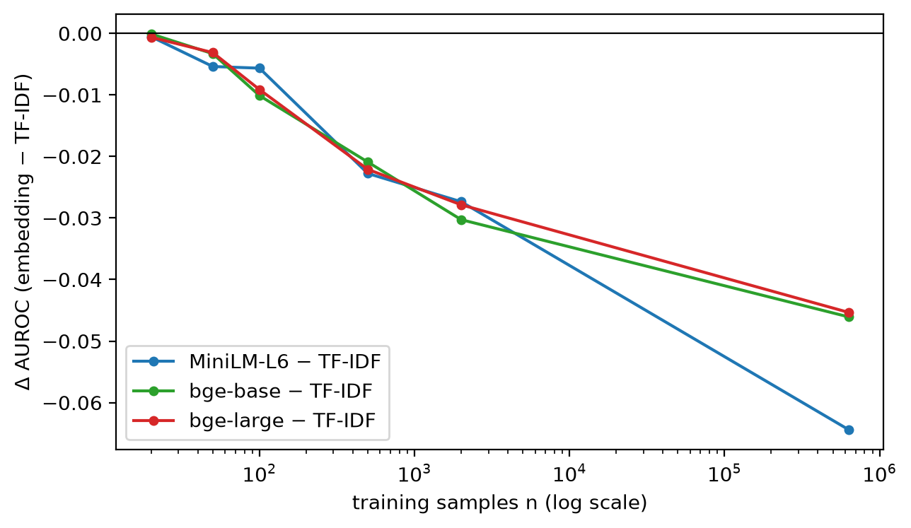
Result 1b: the gap itself
Δ(n) = AUROC(embedding) − AUROC(TF-IDF)：gap 全程非正且随 n 单调走负，full 端 −0.045 ~ −0.064
预登记预测 1（峰值在 n ≤ 100）：不成立——峰值不在小样本端，小样本端所有特征都还在随机水平

Slide 6
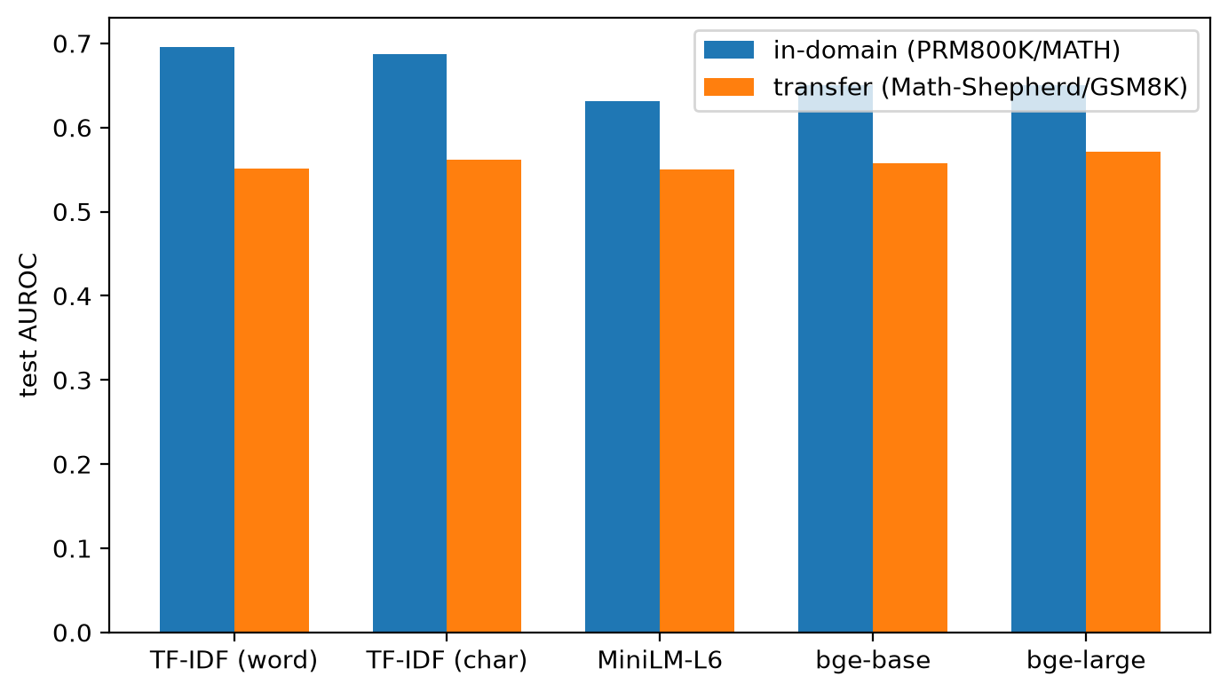
Result 2: Δ(偏移) — generalization
同分布端 TF-IDF 更高（0.696 vs 0.650）；迁移端反转：bge-large 0.571 vs TF-IDF 0.551
paired bootstrap (1000 次)：bge-large Δ=+0.020 CI[0.018,0.021]，bge-base +0.006 CI[0.004,0.008]，MiniLM −0.001 跨 0
预登记预测 2（偏移下 Δ 仍为正）：部分成立——bge 系显著为正，MiniLM 不显著；复合偏移不作单因素归因

Slide 7
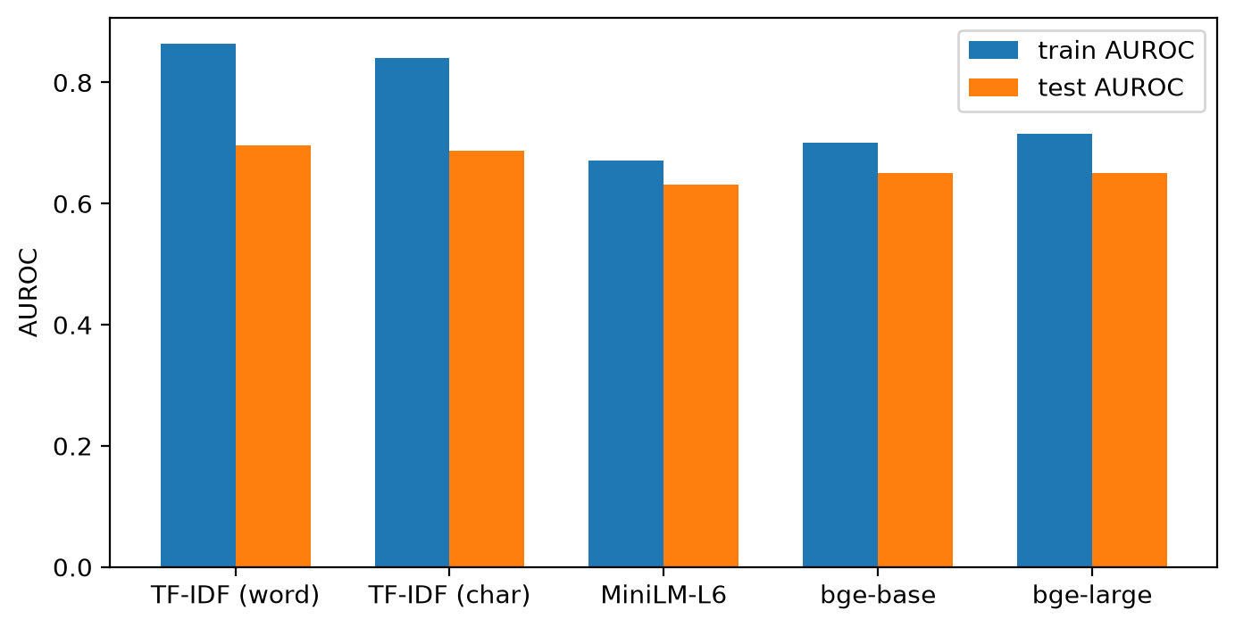
Result 2b: train vs test
train−test gap：TF-IDF 0.153–0.168，embedding 仅 0.040–0.065
TF-IDF 拟合了大量只在 MATH 内有效的表面特征；embedding 表示更“抗过拟合”，迁移端衰减更小（−0.08 vs −0.14）

Slide 8
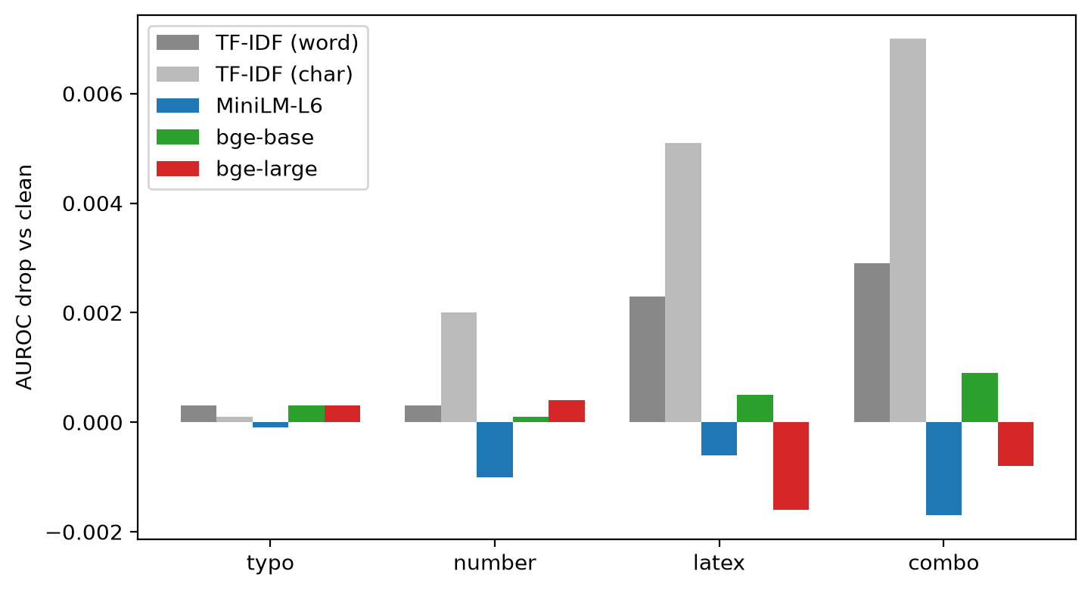
Result 3: Δ(扰动) — robustness
规则式扰动（typo / 数字格式 / LaTeX）下所有特征衰减都很小（≤ 0.007 AUROC）
latex / combo 下 embedding 衰减（≤ 0.002）≤ TF-IDF（最大 0.005–0.007）
预登记预测 3（embedding 衰减 ≤ TF-IDF）：成立——但效应量小，方向性结论

Slide 9
When do pretrained representations help most?
量化答案 = 三条 gap 曲线的实测形态
  n 轴：Δ 最接近 0 处在 n=20（≈ 0，但大家都在随机水平）；随 n 增大走负，full 端 −0.045 ~ −0.064
  偏移轴：bge-large Δ = +0.020（显著正）；扰动轴：衰减差 ≤ 0.005（embedding 略优）
一句话修正版：预训练特征不是在“数据少”时最值钱，而是在“分布会漂”时最值钱
本任务同分布端收益为负 = 如实报告的边界结论

Slide 10
Novelty (1.6) & optional analyses
三个预训练表征（MiniLM / bge-base / bge-large）× 两种分类器
  注：家族与维度不同，只表述为模型间对比，不声称纯规模效应
E5 拒答机制：risk@coverage=1.0 TF-IDF 0.271 略优于 embedding（0.276–0.278），优势不大
E6 初步观察：训练集散度统计量与实测 Δ 同号，Spearman ρ=0.90（p=0.037，n=4），仅作 future work

Slide 11
Limitations & honest boundaries
只覆盖静态错误识别；不研究对抗性躲避（需 RL，超出课程范围）
复合分布偏移不做单因素归因；小样本结论均带区间
Δ < 0 的同分布结论如实报告为边界；训练集天然 28/72 不平衡，补做 50/50 重采样稳健性检验（AUROC 变化 < 0.01）

Slide 12
Requirement checklist
1.1 是否：摘要句带效应量与区间 ✓ 1.2 冻结提取器 + 课上模型 ✓
1.3 TF-IDF 对照贯穿 ✓ 1.4 小样本学习曲线（10 种子）✓
1.5 sample efficiency / generalization / robustness = Δ(n)/Δ(偏移)/Δ(扰动) ✓
1.6 novelty：多表征 × 多算法 ✓ 代码：种子固定、README 一键复现 ✓

